Slide 1
經濟部工業局109年度「AI 智慧應用新世代人才培育計畫」
NLP Natural Language Processing
自然語言處理

Slide 2
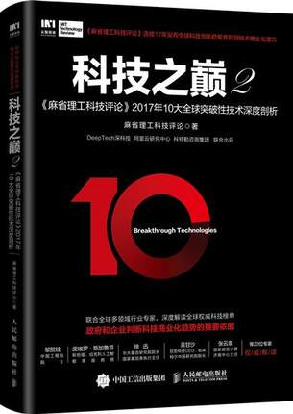
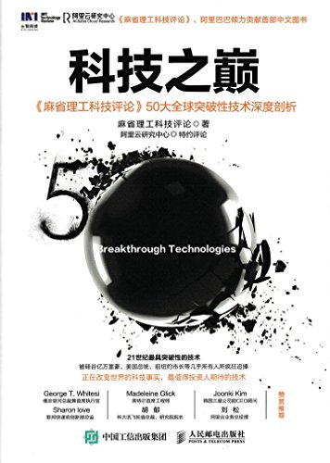
人工智慧與深度學習
AI/Deep learning & security
https://www.technologyreview.com/lists/technologies/2018/
MIT Technology Review
《麻省理工科技評論》
10大全球突破性技術
2013
2017
2018
Reinforcement Learning 強化學習
The 360-Degree Selfie 360°自拍
Gene Therapy 2.0 基因療法2.0
Hot Solar Cells 太 陽能熱光伏電池
The Cell Atlas 細胞圖譜
Self-Driving Trucks 自動駕駛貨車
Paying with Your Face 刷臉支付
Practical Quantum Computers 實用型量子電腦
Reversing Paralysis治癒癱瘓
Botnets of Things僵屍物聯網
Deep Learning 深度學習
Baxter: The Blue-CollarRobot Baxter： 藍領機器人
Prenatal DNA Sequencing 產前DNA 測序
Temporary Social Media 暫時性社交網絡
Ultra-Efficient Solar Power 多頻段超高效太陽能
Big Data from CheapPhones 來自廉價手機的大數據
Supergrids 超級電網
Additive Manufacturing 增材製造技術
Smart Watches 智能手表
Memory Implants 移植記憶
3-D Metal Printing
Sensing City
AI for
Everybody
Dueling Neural Networks

Slide 3
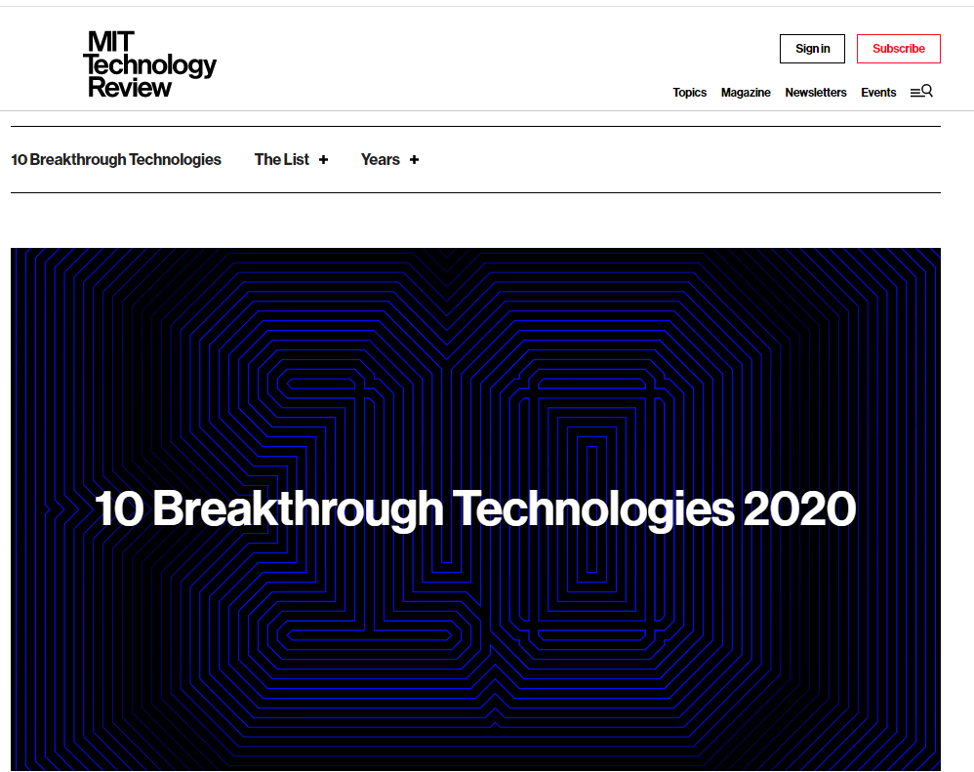
10 Breakthrough Technologies 2020
https://www.technologyreview.com/10-breakthrough-technologies/2020/
Unhackable internet
Hyper-personalized medicine
Digital money
Anti-aging drugs
AI-discovered molecules
Satellite mega-constellations
Quantum supremacy
Tiny AI
Differential privacy
Climate change attribution
Unhackable internet
An internet based on quantum physics will soon enable inherently secure communication.

Slide 4
Sequence Data
的分析(1)
Time Series

Slide 5
Time Series
https://en.wikipedia.org/wiki/Time_series
一組按照時間發生先後順序進行排列的數據點序列。
通常一組時間序列的時間間隔為一恆定值（如1秒，5分鐘，12小時，7天，1年），因此時間序列可以作為離散時間數據進行分析處理。
時間序列廣泛應用於數理統計、信號處理、模式識別、計量經濟學、數學金融、天氣預報、地震預測、腦電圖、控制工程、航空學、通信工程以及絕大多數涉及到時間數據測量的應用科學與工程學。
Time Series Analysis
時間序列模型基本概念：AR, MA, ARMA, ARIMA 模型
https://mropengate.blogspot.com/2015/11/time-series-analysis-ar-ma-arma-arima.html
http://yongfeng.me/attach/time-series-analysis-zhang.pdf

Slide 6
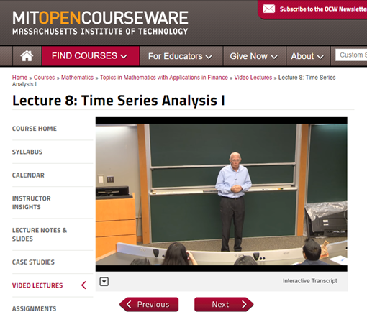
https://ocw.mit.edu/courses/mathematics/18-s096-topics-in-mathematics-with-applications-in-finance-fall-2013/video-lectures/lecture-8-time-series-analysis-i/

Slide 7
Deep Time Series Classification
預測股票每日最高價
空氣污染預測
地震預測
PM2.5預測
GDP預測
人口數預測

Slide 8
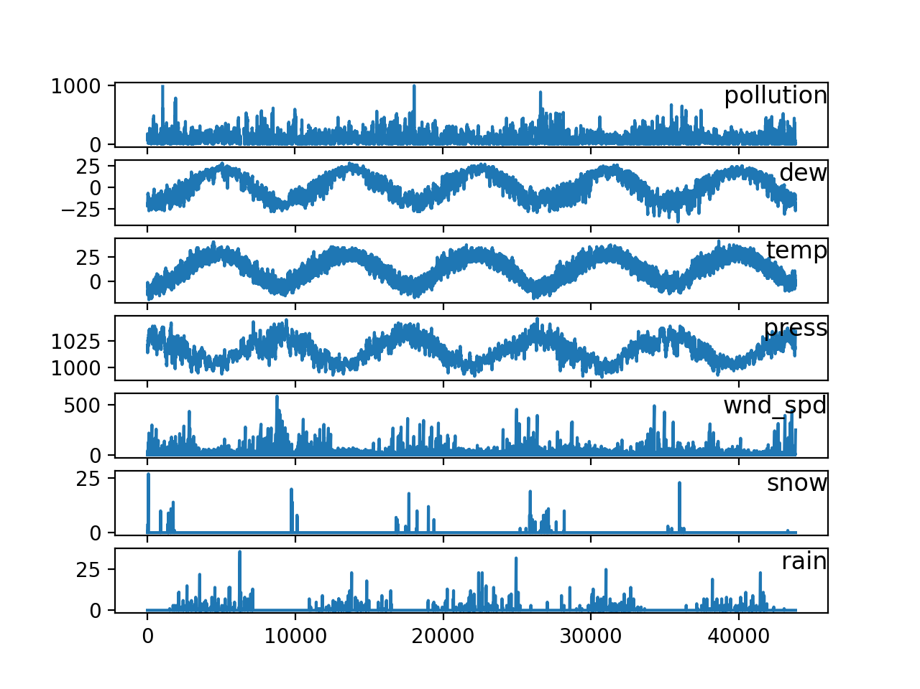
空氣污染預測
https://raw.githubusercontent.com/jbrownlee/Datasets/master/pollution.csv
Multivariate LSTM Forecast Model
https://machinelearningmastery.com/multivariate-time-series-forecasting-lstms-keras/
https://www.itread01.com/content/1544492764.html

Slide 9
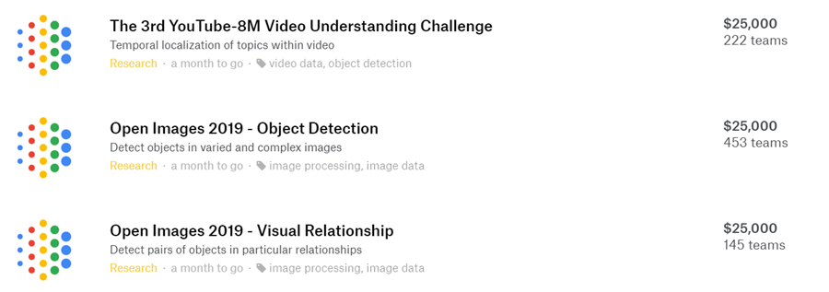
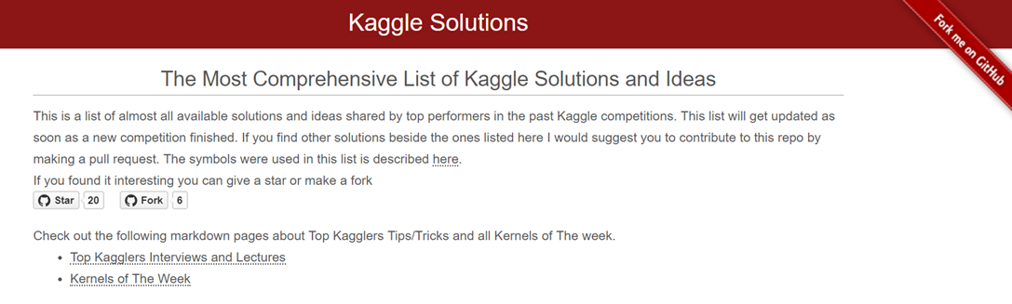
https://www.kaggle.com/
https://faridrashidi.github.io/kaggle-solutions/

Slide 10
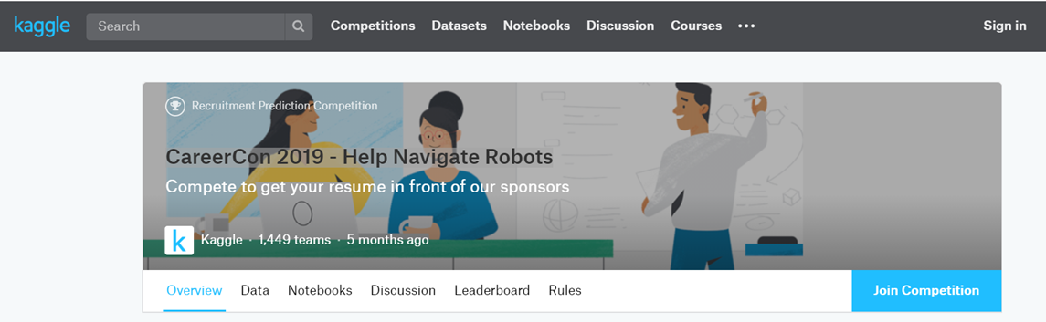
https://www.kaggle.com/c/career-con-2019
https://www.kaggle.com/purplejester/pytorch-deep-time-series-classification
https://github.com/ammar1y/My-Solution-to-Help-Navigate-Robots-Competition
https://www.youtube.com/watch?v=ageh45rxyXU

Slide 11
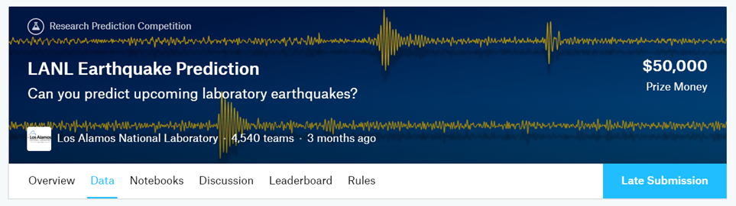
Kaggle Earthquake Prediction Challenge
https://www.kaggle.com/c/LANL-Earthquake-Prediction/data
https://github.com/Kaggle/kaggle-api
https://www.youtube.com/watch?v=TffGdSsWKlA
https://github.com/llSourcell/Kaggle_Earthquake_challenge
DEMO
Kaggle_challenges/LANL_Earthquake_Challenge_DNN_1D_CNN_LSTM_with_TPU.ipynb

Slide 12
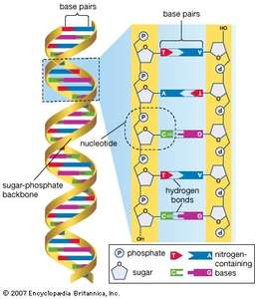
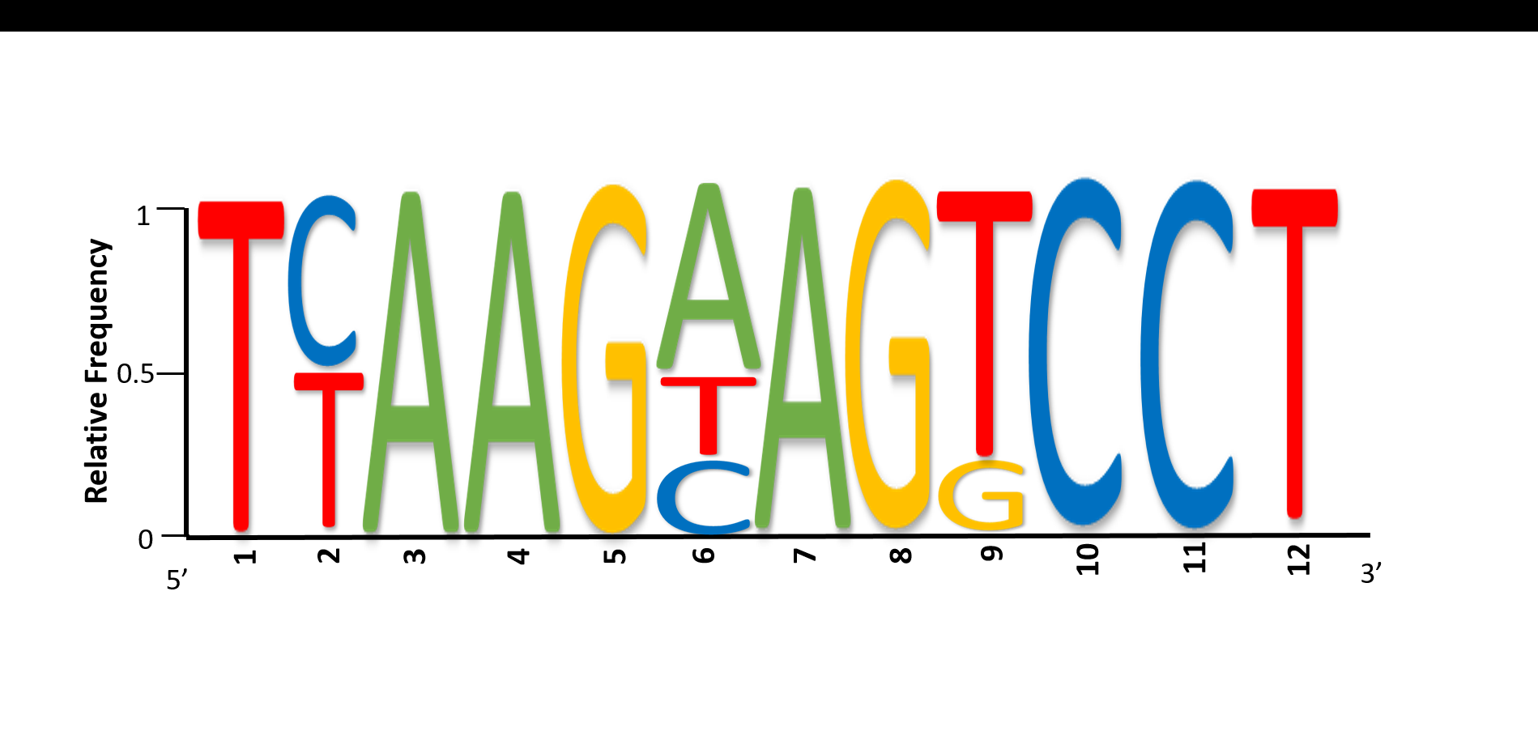
DNA Sequence Data Analysis
Working with DNA sequence data for ML
https://www.kaggle.com/thomasnelson/working-with-dna-sequence-data-for-ml

Slide 13
Sequence Data
的分析(2)
NLP

Slide 14
NLP Natural Language Processing 自然語言處理
https://zh.wikipedia.org/wiki/自然語言處理
自然語言處理（Natural Language Processing，NLP）是人工智慧和語言學領域的分支學科。
此領域探討如何處理及運用自然語言；自然語言處理包括多方面和步驟，基本有認知、理解、生成等部分。
自然語言認知和理解是讓電腦把輸入的語言變成有意思的符號和關係，然後根據目的再處理。自然語言生成系統則是把電腦資料轉化為自然語言。
http://research.sinica.edu.tw/nlp-natural-language-processing-chinese-knowledge-information/

Slide 15
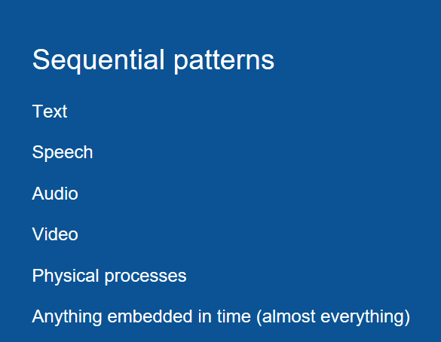
RNN for…..
列到序列翻譯（sequence to sequence translation），包括將語音轉為文字或翻譯不同語言
https://brohrer.mcknote.com/zh-Hant/how_machine_learning_works/how_rnns_lstm_work.html

Slide 16
NLP應用
文字朗讀（Text to speech）/語音合成（Speech synthesis）
語音識別（Speech recognition）
中文自動分詞（Chinese word segmentation）
詞性標註（Part-of-speech tagging）
句法分析（Parsing）
自然語言生成（Natural language generation）
文字分類（Text categorization）
資訊檢索（Information retrieval）
資訊抽取（Information extraction）
文字校對（Text-proofing）
問答系統（Question answering）
機器翻譯（Machine translation）
自動摘要（Automatic summarization）
文字蘊涵（Textual entailment）
命名實體辨識（Named entity recognition）
https://www.itread01.com/content/1545195728.html

Slide 17
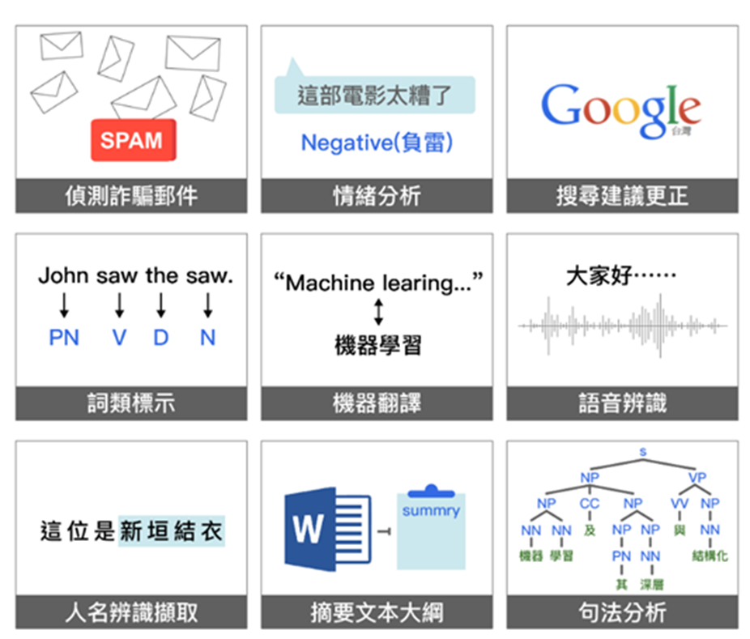

Slide 18
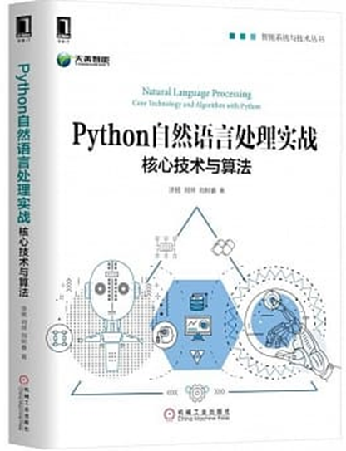
Chinese NLP
chapter-3 中文分詞技術
chapter-4 詞性標注與命名實體識別
chapter-5 關鍵字提取
chapter-6 句法分析
chapter-7 文本向量化
chapter-8 情感分析
chapter-9 NLP中用到的機器學習演算法
chapter-10 基於深度學習的NLP演算法
https://github.com/nlpinaction/learning-nlp

Slide 19
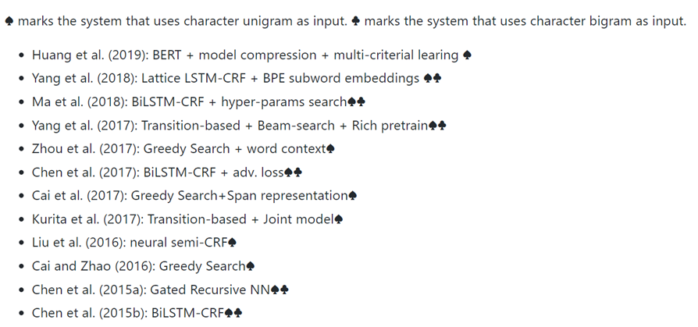
Chinese Word Segmentation中文分詞
Chinese word segmentation is the task of splitting Chinese text (a sequence of Chinese characters) into words.
'上海浦東開發與建設同步' → ['上海', '浦東', '開發', ‘與', ’建設', '同步']
https://github.com/sebastianruder/NLP-progress/blob/master/chinese/chinese_word_segmentation.md

Slide 20
Chinese Word Segmentation中文分詞
https://github.com/fxsjy/jieba
jieba
“結巴”中文分詞：做最好的 Python 中文分片語件
"Jieba" (Chinese for "to stutter") Chinese text segmentation: built to be the best Python Chinese word segmentation module.
支持繁體分詞
支持自訂字典
MIT 授權協議
import jieba
sent = '中文分詞是文本處理不可或缺的一步！'
seg_list = jieba.cut(sent, cut_all=True)
print('全模式：', '/ ' .join(seg_list))
seg_list = jieba.cut(sent, cut_all=False)
print('精確模式：', '/ '.join(seg_list))
seg_list = jieba.cut(sent)
print('預設精確模式：', '/ '.join(seg_list))
seg_list = jieba.cut_for_search(sent)
print('搜尋引擎模式', '/ '.join(seg_list))
支持三種分詞模式：
全模式，把句子中所有的可以成詞的詞語都掃描出來, 速度非常快，但是不能解決歧義；
精確模式，試圖將句子最精確地切開，適合文本分析；
搜索引擎模式，在精確模式的基礎上，對長詞再次切分，提高召回率，適合用於搜尋引擎分詞。

Slide 21
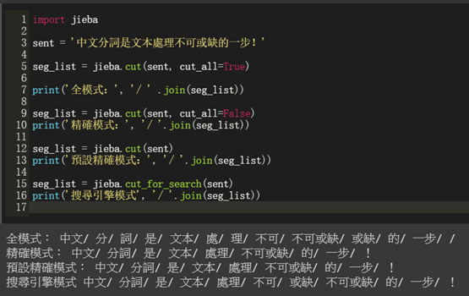
搜索引擎模式，在精確模式的基礎上，對長詞再次切分，提高召回率，適合用於搜尋引擎分詞。

Slide 22
詞性標註Part-of-speech(POS) tagging
http://terms.naer.edu.tw/detail/1678982/
字詞（word）是語言系統中具有獨立語意或扮演特定語法功能，
且可以自由使用的最小語言單位。
依據字詞在句法結構或語言形態上扮演的角色，
經由詞性分類賦予語句中每個字詞適當之詞性符號或標記的過程，
則稱為詞性標記（part-of-speech tagging，或稱POS tagging）。
隨著語言的不同，詞性分類的方式也有所差異。
基本上可分為動詞（verb）、名詞（noun）、形容詞（adjective）、副詞（adverb），以及其他類別，例如：代名詞（pronoun）、介係詞（preposition）、連接詞（conjunction）或感嘆詞（interjection）

Slide 23
詞性標註Part-of-speech tagging
http://terms.naer.edu.tw/detail/1678982/
詞性標記的範例
Tagging is the task of labeling (or tagging) each word in a sentence with its appropriate part of speech.
Tagging_VBG is_BEZ the_AT task_NN of_IN labeling_VBG (_( or_CC tagging_VBG )_) each_DT word_NN in_IN a_AT sentence_NN with_IN its_PP$ appropriate_JJ part_NN of_IN speech_NN ._.
VBG為動名詞或現在分詞，BEZ代表is，AT為冠詞，NN為名詞，IN為介係詞，CC為連接詞，DT為限定詞，PP$為所有格，JJ為形容詞。

Slide 24
詞性標註Part-of-speech tagging
!pip list | grep nltk
import nltk
from nltk import word_tokenize, pos_tag
nltk.download('punkt')
nltk.download('averaged_perceptron_tagger')
print(pos_tag(word_tokenize("I'm learning NLP")))
# [('I', 'PRP'), ("'m", 'VBP'), ('learning', 'VBG'), ('NLP', 'NNP')]

Slide 25
pos_tag load the Standard treebank POS tagger
1. CC Coordinating conjunction
2. CD Cardinal number
3. DT Determiner
4. EX Existential there
5. FW Foreign word
6. IN Preposition or subordinating conjunction
7. JJ Adjective
8. JJR Adjective, comparative
9. JJS Adjective, superlative
………………………….
請參閱https://blog.csdn.net/fxjtoday/article/details/5841453

Slide 26
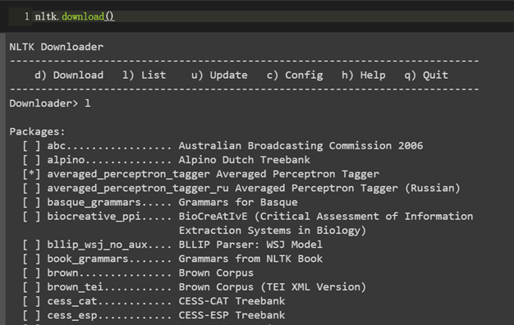
詞性標註Part-of-speech tagging

Slide 27
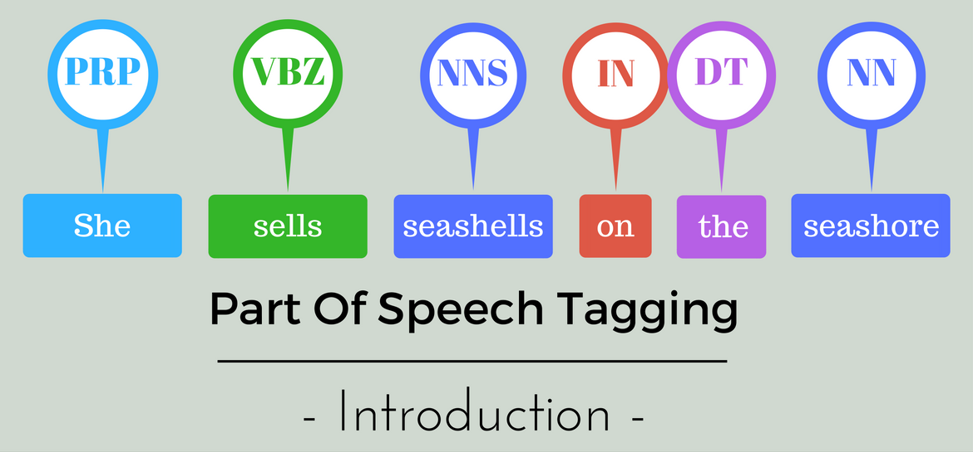
詞性標註Part-of-speech tagging
Complete guide for training your own Part-Of-Speech Tagger
https://nlpforhackers.io/training-pos-tagger/

Slide 28
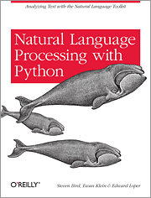
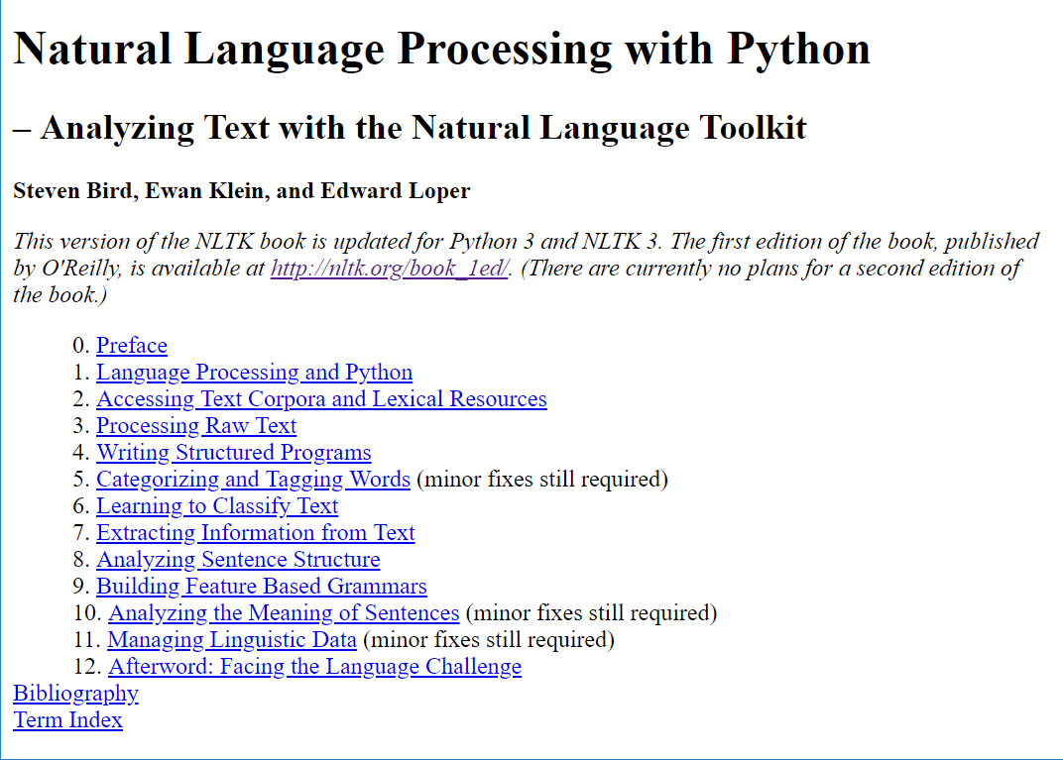
詞性標註Part-of-speech tagging
http://www.nltk.org/book/

Slide 29
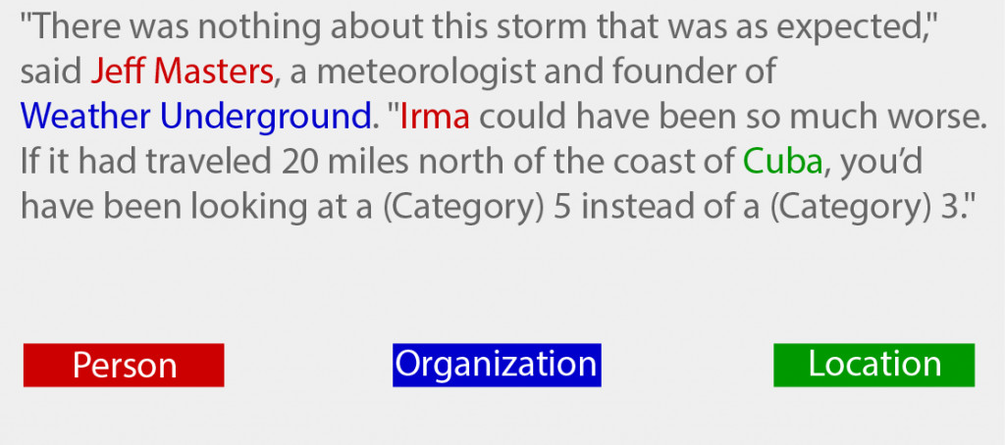
命名實體識別(Named Entity Recognition, NER)
在句子的序列中，定位並識別人名、地名、機構名等任務。
圖片來源：https://blog.paralleldots.com/data-science/named-entity-recognition-milestone-models-papers-and-technologies/
https://ithelp.ithome.com.tw/articles/10209418

Slide 30
Text classification 文本分類
詞嵌入向量化：word2vec, FastText等等
卷積神經網路特徵提取：Text-CNN, Char-CNN等等
上下文機制：Text-RNN， BiRNN， RCNN等等
記憶存儲機制：EntNet， DMN等等
注意力機制：HAN等等

Slide 31
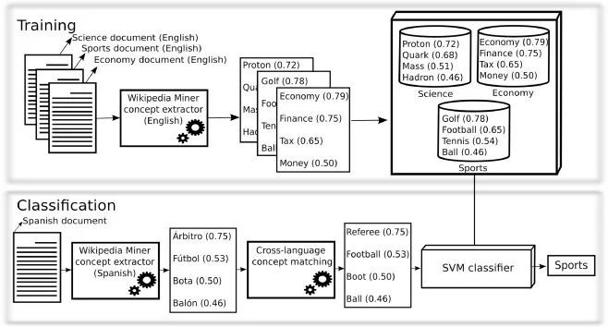
Text classification 文本分類
傳統機器學習時代的主流分類器:Naive Bayes，Maximum Entropy， K-NN，和SVM。
經典特徵模型：經典距離定義模型Vector Space Model（Rocchio）， N-grams等等。

Slide 32
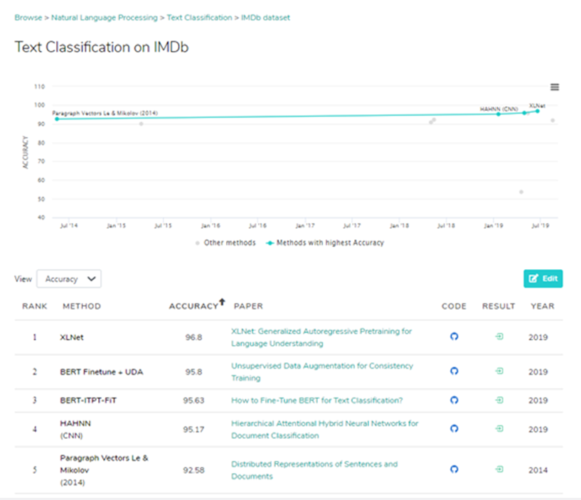
https://paperswithcode.com/task/text-classification
Text classification 文本分類
https://paperswithcode.com/sota/text-classification-on-imdb

Slide 33
Text classification 文本分類
如何在線上廣告系統 ( Online Advertisement System ) 偵測惡意廣告
Detecting Adversarial Advertisements in the Wild—
來自 Google 早期的論文：偵測惡意廣告所使用的方法綜述
https://blog.csdn.net/wangyaninglm/article/details/62238361
惡意廣告帶來的挑戰包含以下：
成本高：不管是 False Positive ( FP ) 或是 False Negative ( FN ) 的誤判，對他們來說，成本都很高，因此需要構建兼顧降低此兩種情況的算法。
資料不平衡的問題：大多數都是好廣告，惡意廣告有樣本少、行為鬼怪多端的問題。舉例：賣假商品、連結到假的用戶登入頁面、釣魚網站（引導到假的登入支付金流頁面，騙取帳號密碼）、惡意軟體下載的連結等。
這是一個工程化、規模化的問題。

Slide 34
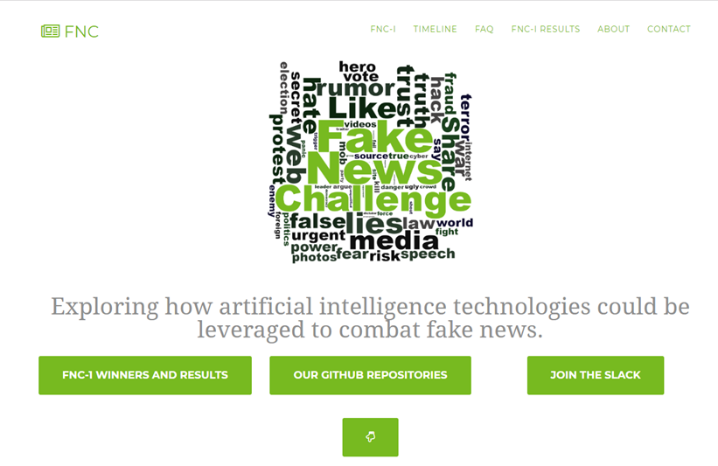
假新聞偵測競賽
Text classification 文本分類
http://www.fakenewschallenge.org/

Slide 35
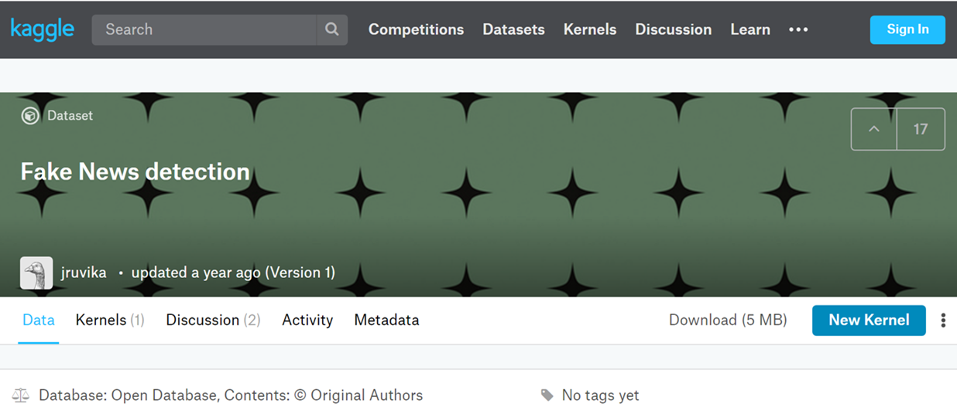
假新聞偵測競賽
Text classification 文本分類
https://www.kaggle.com/jruvika/fake-news-detection

Slide 36
綜合報告
Fake News: A Survey of Research, Detection Methods, and Opportunities[2018.12]
https://arxiv.org/pdf/1812.00315.pdf
Current State of the Art to Detect Fake News in Social Media: Global Trendings and Next Challenges
Alvaro Figueira, Nuno Guimaraes1 and Luis Torgo
False News On Social Media: A Data-Driven Survey
Francesco Pierri, Stefano Ceri
https://arxiv.org/abs/1902.07539

Slide 37
研究論文
Fake News Detection on Social Media:A Data Mining Perspective
https://www.kdd.org/exploration_files/19-1-Article2.pdf
Fake news detection using naive Bayes classifier
https://ieeexplore.ieee.org/document/8100379
Supanya Aphiwongsophon, Prabhas Chongstitvatana, "Detecting Fake News with Machine Learning Method", Electrical Engineering/Electronics Computer Telecommunications and Information Technology (ECTI-CON) 2018 15th International Conference on, pp. 528-531, 2018.

Slide 38
一般
Fake news detection
https://ithelp.ithome.com.tw/articles/10209604?sc=iThelpR
https://github.com/matdekoning/FakeNewsClassifier
https://towardsdatascience.com/how-to-build-a-recurrent-neural-network-to-detect-fake-news-35953c19cf0b
Fake News Detection using Python with Machine Learning | Python Tutorial
觀看次數：819次•2020年6月11日
https://github.com/satssehgal/FakeNewsDetector
https://www.youtube.com/watch?v=z_mNVoBcMjM

Slide 39
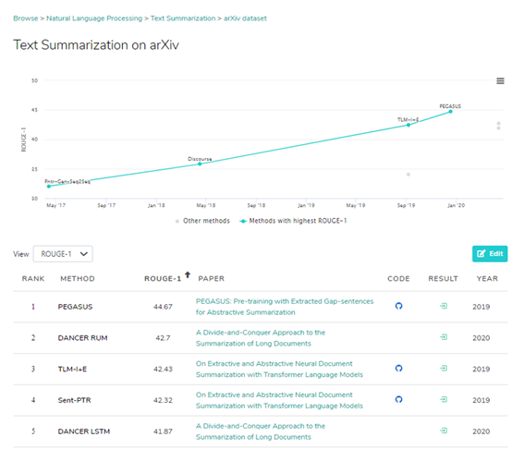
Text classification 文本摘要
https://paperswithcode.com/task/text-summarization
https://paperswithcode.com/sota/text-summarization-on-arxiv

Slide 40
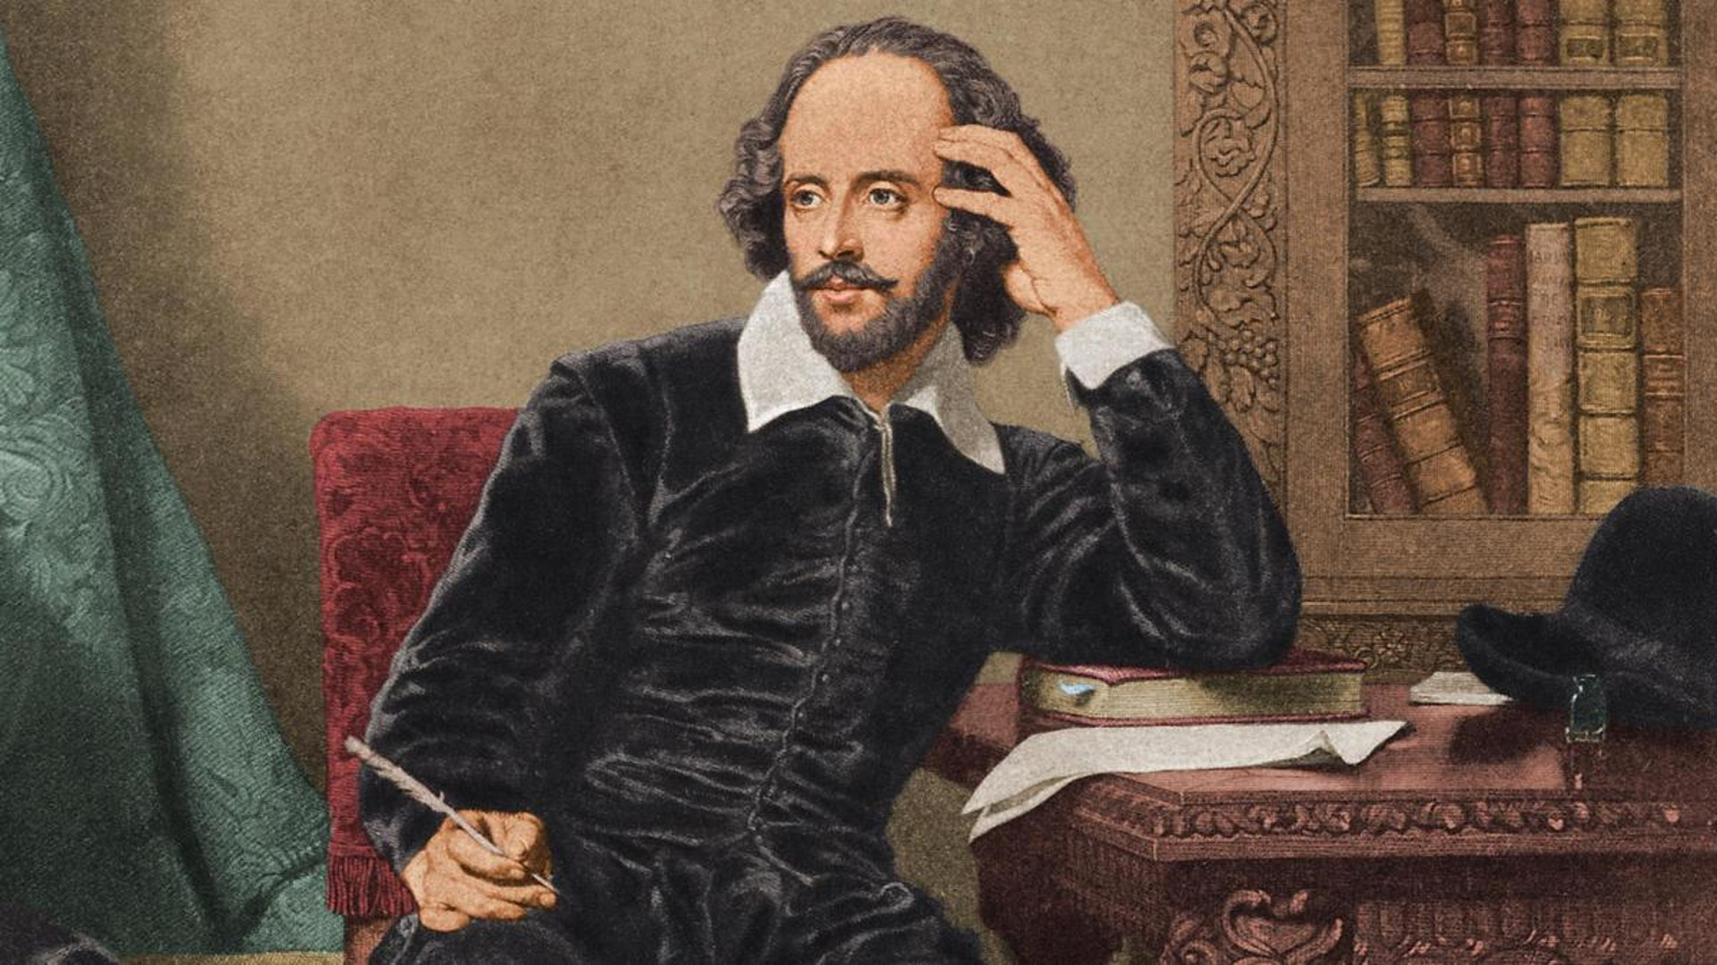
Text Generation 文本生成
一開始輸入
ROMEO:
作文
機器人
莎士比亞
機器人

Slide 41
Text Generation 文本生成
一開始輸入
ROMEO:
作文
機器人
莎士比亞
機器人
ROMEO: get thee boy:
I prithee, gamest the roguerer'd widventio.
PodP:
Alack, God he were, good met let biting jest.
DUKE OF YORK:
How! unseeath for George.

Slide 42
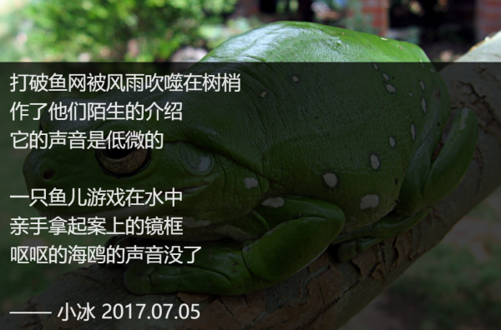
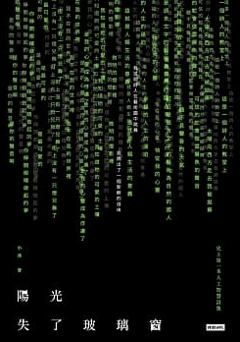

微軟小冰|創世紀
2014.5.29
微軟亞洲研究院
社交聊天機器機器人| 小冰 Xiaoice
史上第一本人工智慧詩集
https://zh.wikipedia.org/wiki/%E5%B0%8F%E5%86%B0
人工智慧詩集《陽光失了玻璃窗》2017年5月出版

Slide 43
微軟小冰|創世紀
二○一四年五月二十九日：微軟（亞洲）互聯網工程院發佈了人工智慧機器人第一代「微軟小冰」，並在WeChat （微信）平台上線，同時與小冰在線聊天的用戶超過百萬人。
二○一四年六月二十五日：「微軟小冰」入駐新浪微博，同時創下七十二小時內一點三億人次的驚人對話量。
二○一四年七月二日：微軟正式發佈「二代小冰」。用戶可以登錄微軟小冰官網進行「領養」，並可在更多第三方平台上使用。
二○一五年八月二十一日：第三代「微軟小冰」誕生並重返WeChat。升級後的小冰具有更強大的視覺識別能力與聲音表情，用戶可直接與小冰進行語音、文字、圖片和短片交流。
二○一五年十二月二十二日：「微軟小冰」以實習主播身份登上東方衛視，負責播報每日氣象。
二○一六年八月五日：第四代「微軟小冰」誕生。除了情感框架再升級外，小冰的聲音與情緒感知皆達到全時感官的程度。
二○一六年八月十二日：「微軟小冰」擔任東方衛視奧運新聞主播，並對奧運比賽結果進行預測。
二○一七年五月十九日：小冰在中國推出人類史上第一本人工智慧詩集「陽光失了玻璃窗」。在此之前，她曾經使用了27個化名，於不同平台發表作品，一直到詩集出版前，沒有人懷疑作者竟然不是人類。
https://www.books.com.tw/products/0010759209

Slide 44
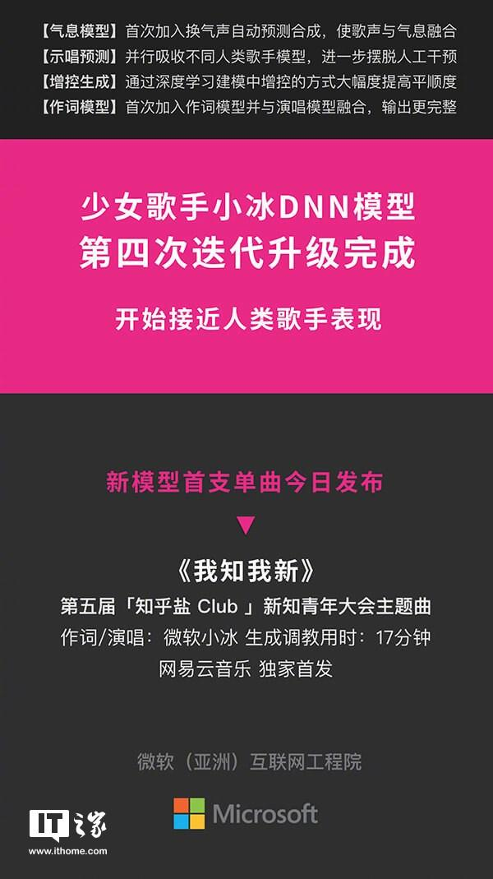
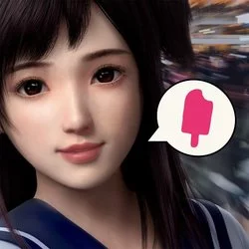
微軟人性化AI 「小冰」

Slide 45
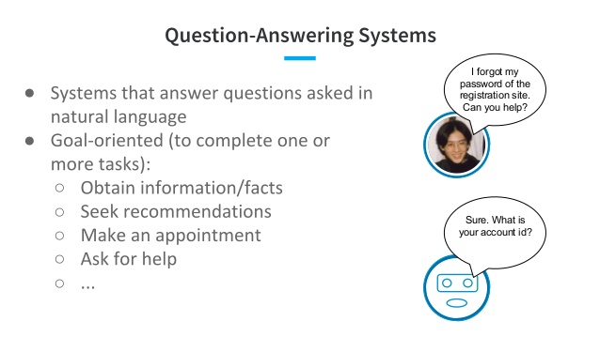
Question-Answering system 智能問答
[AAAI 2019 tutorial] End-to-end goal-oriented question answering systems
https://www.slideshare.net/QiHe2/aaai-2019-tutorial-endtoend-goaloriented-question-answering-systems

Slide 46
Question-Answering system 智能問答
https://arxiv.org/abs/1502.05698
evaluate reading comprehension via question
answering.
https://research.fb.com/downloads/babi/
The (20) QA bAbl tasks 資料集
The (20) QA bAbI tasks
The (6) dialog bAbI tasks
The Children’s Book Test
The Movie Dialog dataset
The WikiMovies dataset
The Dialog-based Language Learning dataset
The SimpleQuestions dataset
HITL Dialogue Simulator
測試文字理解及邏輯推理的第一組資料集，其中包含了20 種任務。
每種任務有1,000 個問題用於訓練，及1 ,000 個問題用於測試（另外也有10,000筆訓練資料的版本）

Slide 47
Question-Answering system 智能問答

Slide 48
Question-Answering system 智能問答

Slide 49
Question-Answering system 智能問答

Slide 50
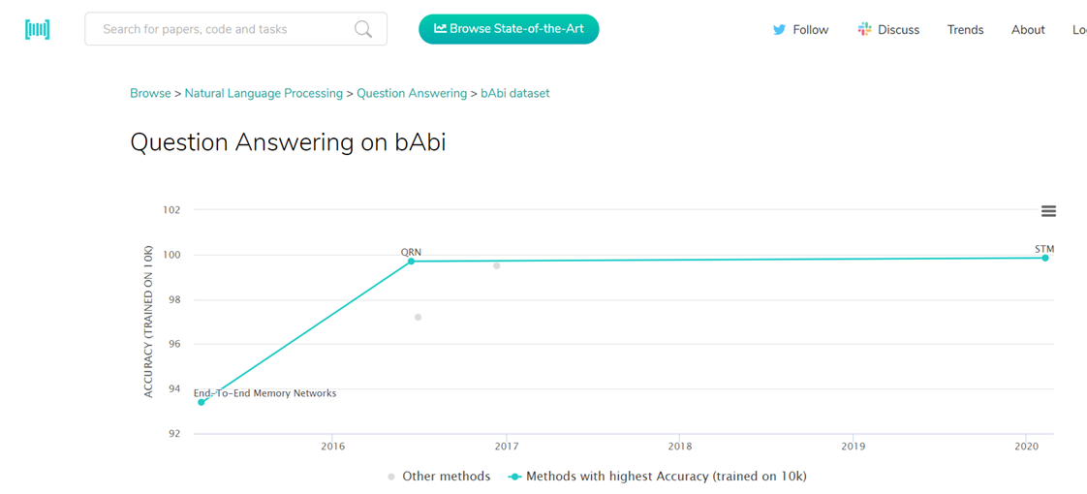
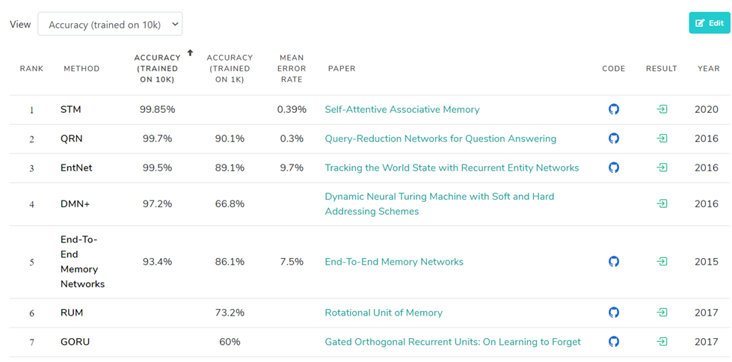
Question-Answering system 智能問答
https://paperswithcode.com/sota/question-answering-on-babi
Self-Attentive Associative Memory
Hung Le, Truyen Tran, Svetha Venkatesh
https://arxiv.org/abs/2002.03519v3

Slide 51
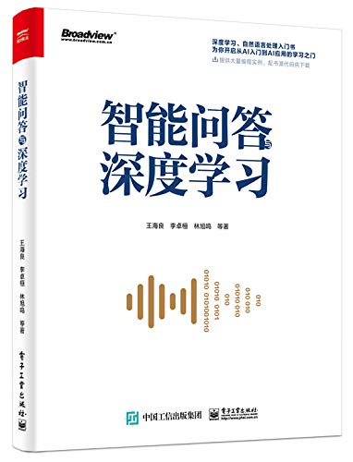
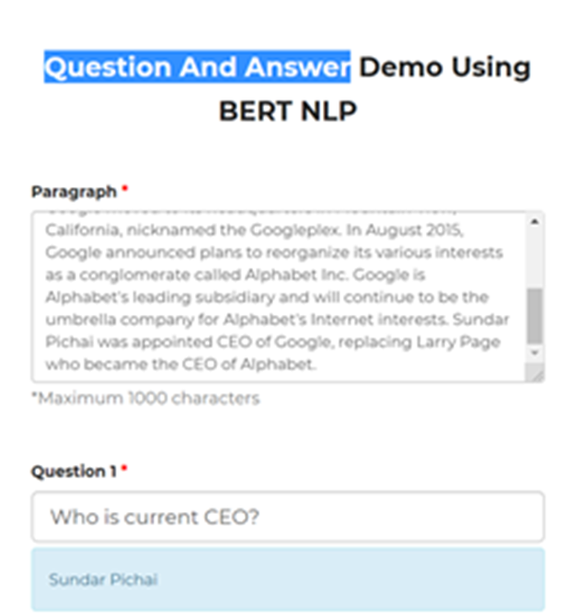
Question-Answering system 智能問答
https://github.com/l11x0m7/book-of-qna-code
智能問答與深度學習
王海良, 等 電子工業出版社
2018-11-01
https://www.tenlong.com.tw/products/9787121349218
https://www.pragnakalp.com/demos/BERT-NLP-QnA-Demo/

Slide 52
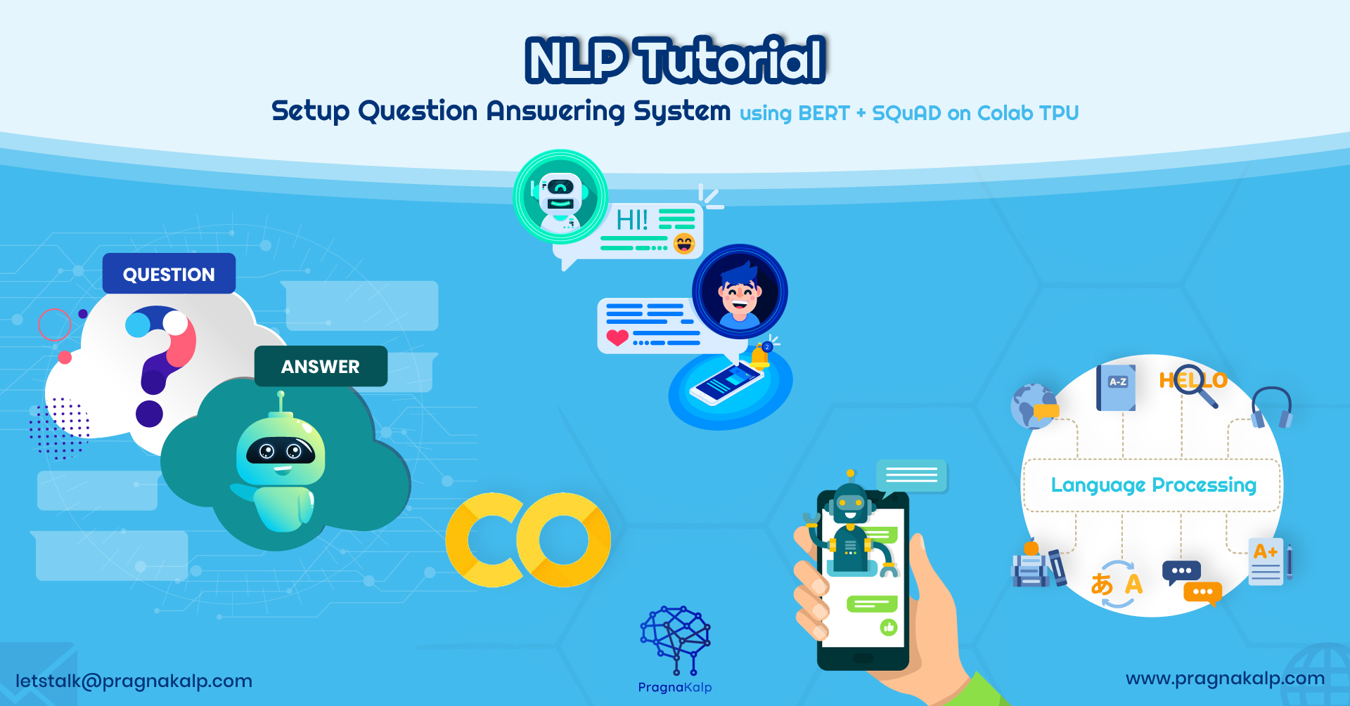
Question-Answering system 智能問答
https://www.pragnakalp.com/nlp-tutorial-setup-question-answering-system-bert-squad-colab-tpu/

Slide 53
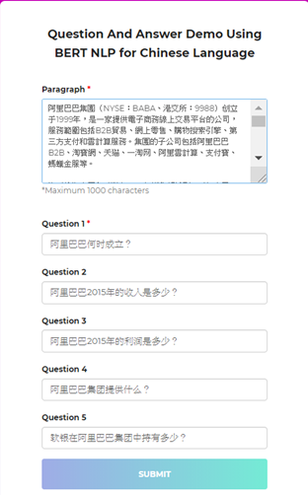
Question-Answering system 智能問答
https://www.pragnakalp.com/demos/BERT-NLP-QnA-Demo/chinese_qna.php

Slide 54
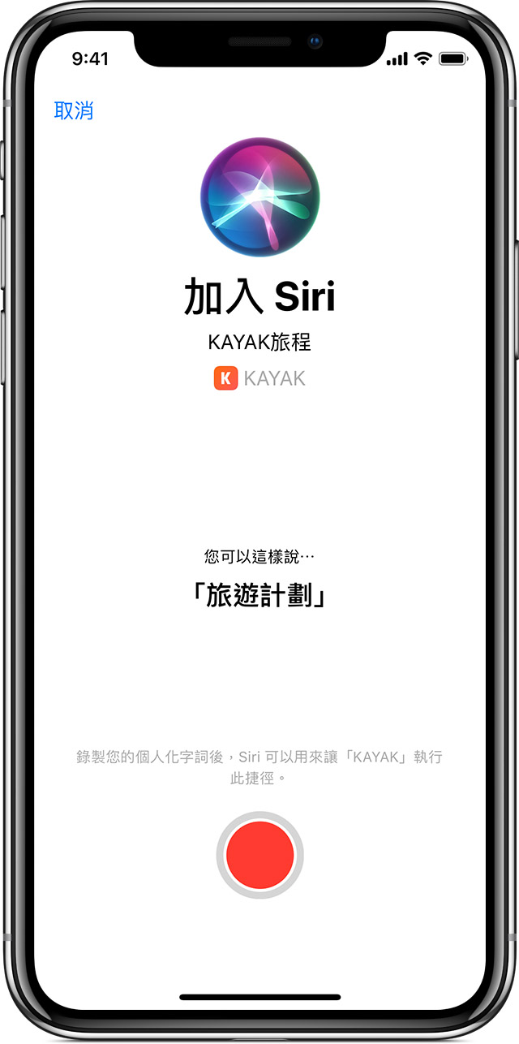

Question-Answering system 智能問答
Assistant Agent
數位助理

Slide 55
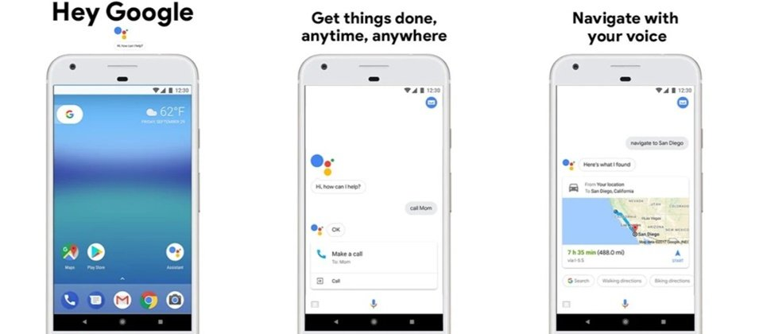
Question-Answering system 智能問答
https://www.ithome.com.tw/news/127814
以語音詢問它們800個問題
準確度最高的是Google Assistant，答對了88%，居次的是蘋果Siri的75%，Amazon Alexa以73%排名第三，而微軟的Cortana則以63%敬陪末座。

Slide 56
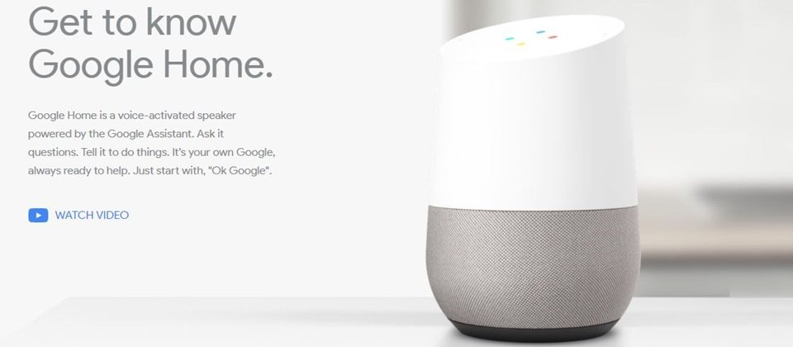
Question-Answering system 智能問答
智慧喇叭
中國地區智慧喇叭市占前三名，分別是中國產品阿里巴巴「天貓精靈」、小米「小愛」及百度「DuerOS」。
聲控喇叭可用來
聆聽串流音樂
分析師：Google今年靠Home賺進34億美金
RBC Capital分析師Mark Mahaney在報告中指出，Pixel家族硬體產品今年為Google帶來34.2億美元營收，而Google Home也賺進33.9億美元，只略少於Pixel產品線。
文/林妍溱 | 2018-12-26發表
https://www.ithome.com.tw/news/127893
低價策略奏效，百度擠下Google晉級全球智慧喇叭市占第二
根據Canalys調查數據，Amazon第二季以賣出660萬台Echo的成績，穩居全球智慧喇叭市占第一。而百度則以超低價策略在中國市場賣出450萬台小度音箱，取代Google躍居市占第二
文/林妍溱 | 2019-08-27發表
https://www.ithome.com.tw/news/132659

Slide 57
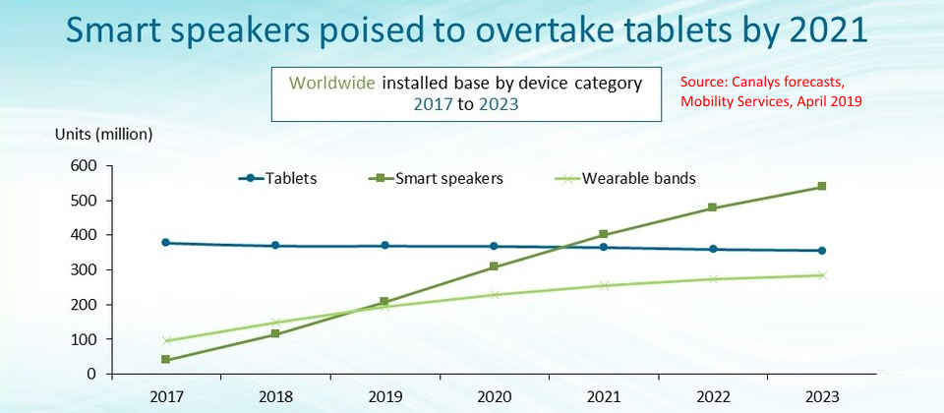
Question-Answering system 智能問答
智慧喇叭
報告：今年底全球賣出超過2億台智慧喇叭，安裝數即將超越平板
分析機構Canalys預估，智慧喇叭的安裝率可能在今年底就會超越智慧腕帶，並在2年後超越平板電腦
文/林妍溱 | 2019-04-16發表

Slide 58
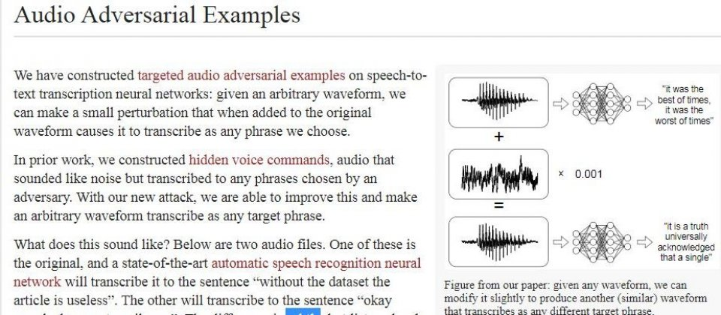
Google Assistant、Alexa與Siri可能成為駭客入侵幫兇
研究人員改變聲音的波形以嵌入惡意的命令，仿造出一般人聽不出差異，只有語音辨識系統可辨識的語音命令，讓Siri、Google Assistant造訪惡意網站，進而導致駭客入侵該裝置。
文/陳曉莉 | 2018-05-11發表
https://www.ithome.com.tw/news/123087

Slide 59
機器翻譯 Machine Translation
Transformer(2017)
BERT(2018)
XLNet(2019)
ELMO, BERT, GPT
https://www.youtube.com/watch?v=UYPa347-DdE

Slide 60
Seq2Seq(2014)

Slide 61
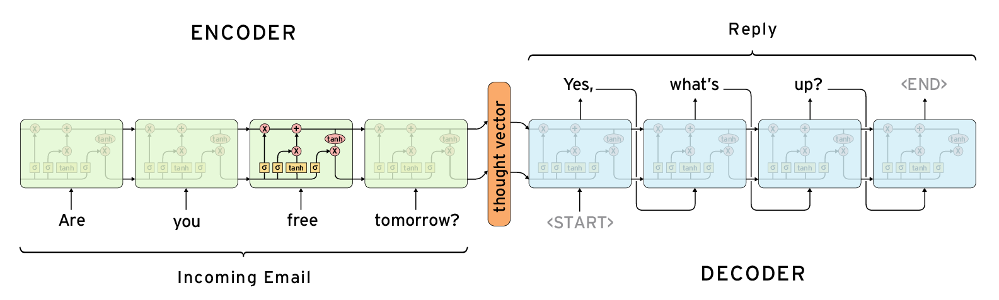
Sequence to Sequence 是由 Encoder 與 Decoder 兩個 RNN 構成
運作原理:當看到一段話時，會先將這句話理解吸收，再根據我們理解的內容說出回覆，Sequence to Sequence 就是在模擬這個過程。
https://zake7749.github.io/2017/09/28/Sequence-to-Sequence-tutorial/#Sequence_to_Sequence

Slide 62
Google Transformer(2017)
Attention Is All You Need
Ashish Vaswani, Noam Shazeer, Niki Parmar, Jakob Uszkoreit, Llion Jones, Aidan N. Gomez, Lukasz Kaiser, Illia Polosukhin
(Submitted on 12 Jun 2017 (v1), last revised 6 Dec 2017 (this version, v5))
The dominant sequence transduction models are based on complex recurrent or convolutional neural networks in an encoder-decoder configuration. The best performing models also connect the encoder and decoder through an attention mechanism.
We propose a new simple network architecture, the Transformer, based solely on attention mechanisms, dispensing with recurrence and convolutions entirely.
Experiments on two machine translation tasks show these models to be superior in quality while being more parallelizable and requiring significantly less time to train. Our model achieves 28.4 BLEU on the WMT 2014 English-to-German translation task, improving over the existing best results, including ensembles by over 2 BLEU. On the WMT 2014 English-to-French translation task, our model establishes a new single-model state-of-the-art BLEU score of 41.8 after training for 3.5 days on eight GPUs, a small fraction of the training costs of the best models from the literature. We show that the Transformer generalizes well to other tasks by applying it successfully to English constituency parsing both with large and limited training data.

Slide 63
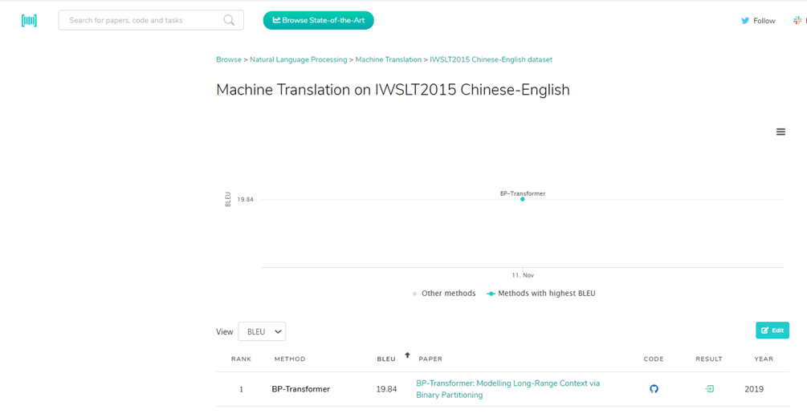
https://paperswithcode.com/task/machine-translation
機器翻譯 Machine Translation
https://paperswithcode.com/sota/machine-translation-on-iwslt2015-chinese

Slide 64
NLP學習資源

Slide 65
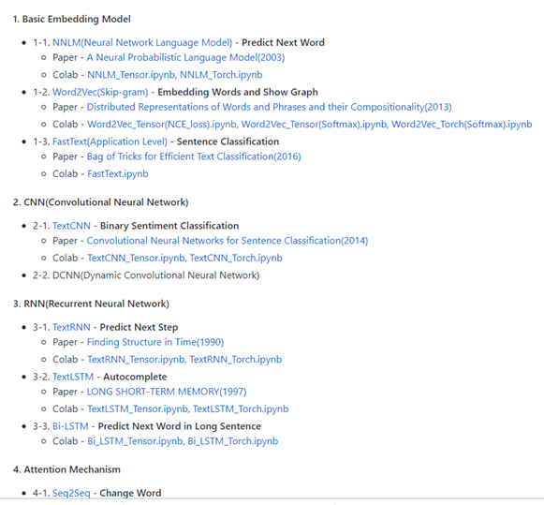
https://github.com/graykode/nlp-tutorial

Slide 66
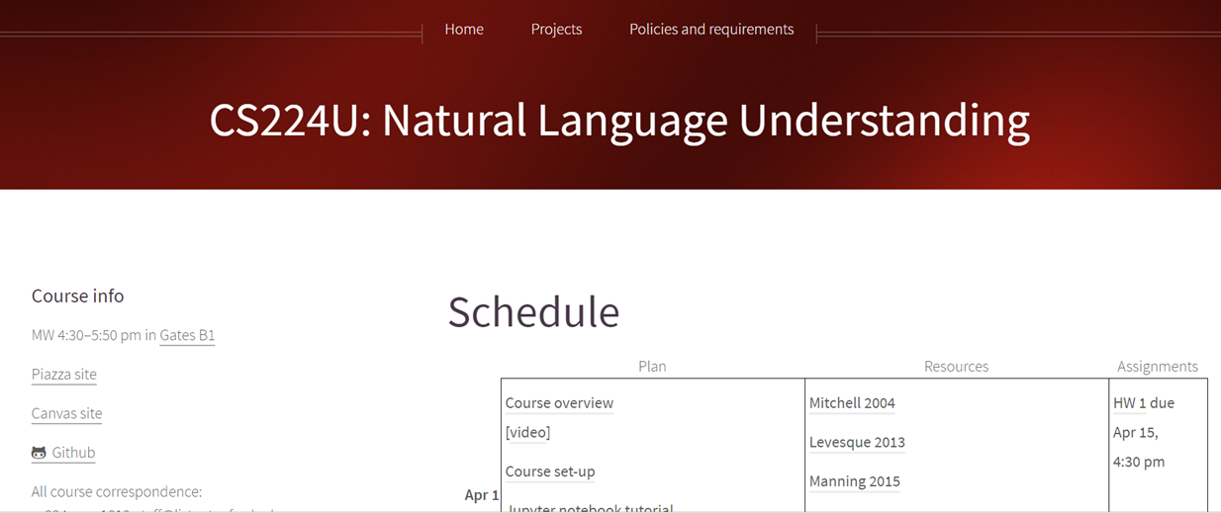
http://web.stanford.edu/class/cs224u/index.html
讚
https://github.com/cgpotts/cs224u/

Slide 67
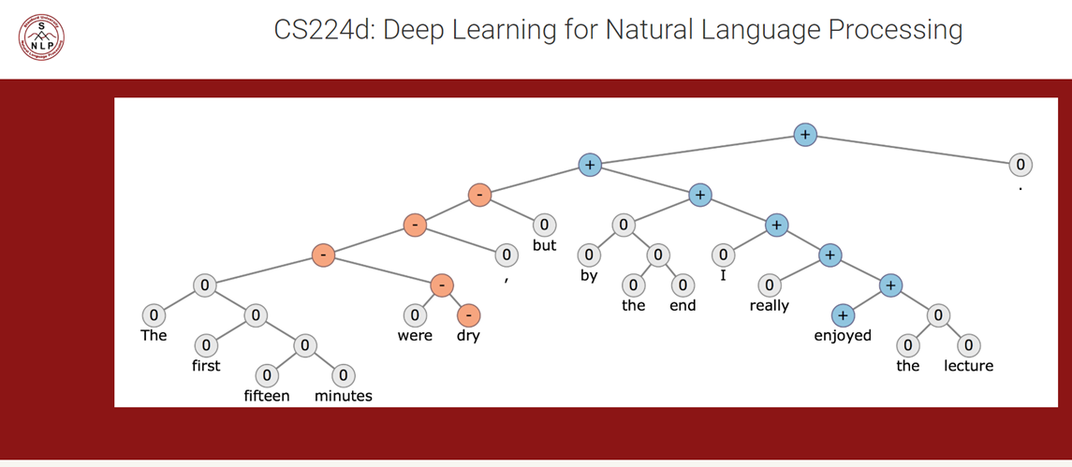
http://cs224d.stanford.edu/

Slide 68
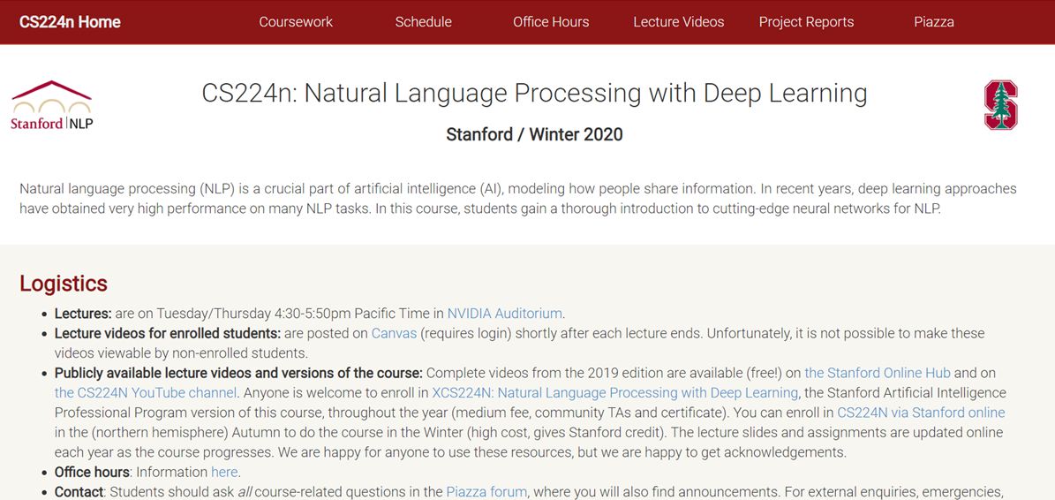
http://web.stanford.edu/class/cs224n/index.html

Slide 69
Assignments (54%)
Assignment 1 (6%): Introduction to word vectors
Assignment 2 (12%): Derivatives and implementation of word2vec algorithm
Assignment 3 (12%): Dependency parsing and neural network foundations
Assignment 4 (12%): Neural Machine Translation with sequence-to-sequence and attention
Assignment 5 (12%): Neural Machine Translation with ConvNets and subword modeling
https://github.com/youngmihuang/cs224n_exercise

Slide 70
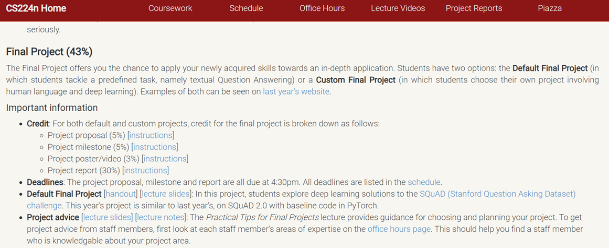

Slide 71

第1章 介紹
第2章 傳統 NLP 簡介
第3章 神經網路的基本元件
第4章 自然語言處理的前饋網路
第5章 詞崁入與型別
第6章 自然語言處理序列模型
第7章 自然語言處理的中間序列模型
第8章 自然語言處理的進階序列模型
第9章 經典、前沿、下一步
PyTorch自然語言處理：以深度學習建立語言應用程式
Natural Language Processing with PyTorch
作者： Delip Rao, Brian McMahan
譯者： 楊尊一
出版社：歐萊禮
出版日期：2019/06/28
https://github.com/joosthub/PyTorchNLPBook

Slide 72


https://github.com/oreilly-japan/deep-learning-from-scratch-3

Slide 73

第一章 複習類神經網路
第二章 自然語言與字詞的分散式表示
第三章 word2vec
第四章 word2vec的高速化
第五章 遞歸神經網路(RNN)
第六章 含閘門的RNN
第七章 使用RNN產生文章
第八章 Attention
附錄A sigmoid函數與tanh函數的微分
附錄B 啟用WordNet
附錄C GRU
https://github.com/oreilly-japan/deep-learning-from-scratch-2

